Slide 1
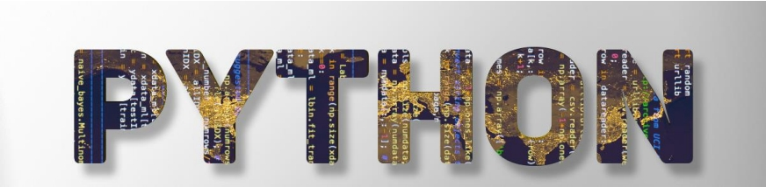
LOGO
零基础 Python 入门
-- xxx
互联网新技术在线教育领航者

Slide 2

第一讲
程序设计基础
-- 计算机与程序设计
互联网新技术在线教育领航者

Slide 3
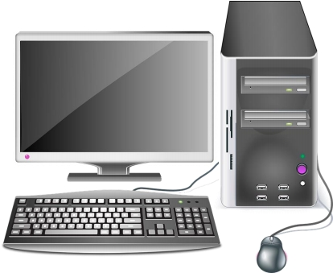
计算机与程序设计
计算机
•
•
根据一系列指令对数据进行处理的工具或机器。
特征：
•
•
可以进行数据计算
根据指令执行任务
•
组成
•
•
•
运算器 + 控制器 (CPU)
存储器 ( 内存及硬盘 )
输入设备和输出设备
互联网新技术在线教育领航者

Slide 4
计算机与程序设计
计算机
•
工作过程（ IPO ）
•
•
•
输入（ I nput ）：程序用到的数据
处理（ P rocess ）：编写的程序放于存储器中用于数据处理操作
输出（ O utput ）：对处理或计算后的结果进行输出
输入
处理
输出
互联网新技术在线教育领航者

Slide 5
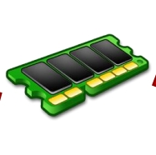

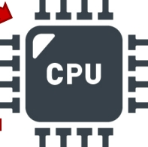
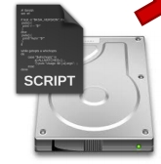
计算机与程序设计
程序执行过程
内存
硬盘
CPU
显示器
互联网新技术在线教育领航者

Slide 6
计算机与程序设计
程序编写步骤
确定问题
验证
算法设计
测试
算法实现
互联网新技术在线教育领航者

Slide 7
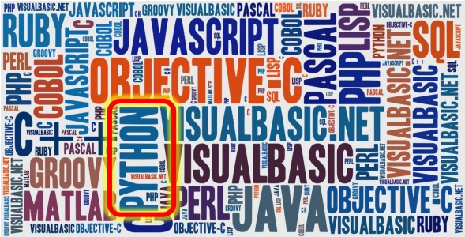
计算机与程序设计
互联网新技术在线教育领航者

Slide 8

疑问 LOGO
问题答疑：1、课间
2、课后http://hnnd.fanya.chaoxing.com/portal
Python程序设计
互联网新技术在线教育领航者

